Slide 1

LỚP
10
HÌNH HỌC
Chương 1: VECTƠ
Bài 4: HỆ TRỤC TỌA ĐỘ
III
TỌA ĐỘ CÁC VECTƠ $\vec{u}+\vec{v}$, $\vec{u}−\overline{v}$, $k\vec{u}$
IV
TRUNG ĐIỂM CỦA ĐOẠN THẲNG VÀ TRỌNG TÂM TAM GIÁC
BÀI TẬP TRẮC NGHIỆM
Notes:
Hiệu ứng chưa đồng nhất và hợp lí. Nên để khung xuất hiện trước.

Slide 2

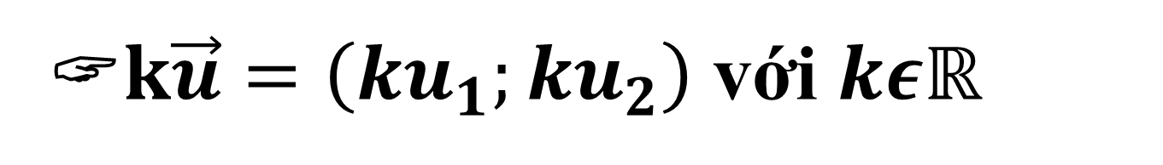
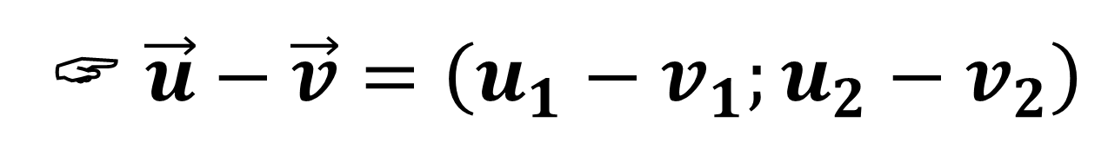
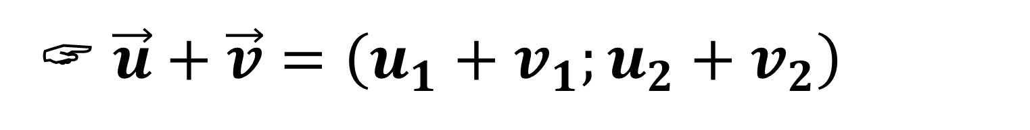
III
TỌA ĐỘ CÁC VECTƠ $\vec{u}+\vec{v}$, $\vec{u}−\overline{v}$, $k\vec{u}$
1. HỆ TỌA ĐỘ
Cho các vecto $\vec{u}=\left(u_{1};u_{2}\right)$ và $\vec{v}=\left(v_{1};v_{2}\right).$ Khi đó
 $\vec{u}+\vec{v}=\left(u_{1}+v_{1};u_{2}+v_{2}\right)$
 $\vec{u}−\vec{v}=\left(u_{1}−v_{1};u_{2}−v_{2}\right)$
$k\vec{u}=\left({ku}_{1};{ku}_{2}\right)$ với $kεℝ$
Nhận xét: hai vectơ $\vec{u}=\left(u_{1};u_{2}\right)$ và $\vec{v}=\left(v_{1};v_{2}\right)$ với$\vec{v}≠\vec{0}$ cùng phương với nhau khi và chỉ khi tồn tại số thực $k$ sao cho $u_{1}=kv_{1}$ và $u_{2}=kv_{2}$
Notes:
.Nên đảo lại tử mẫu giống SGK cho HS dễ theo dõi. Chỗ nhận xét chưa đúng . Phải thay là “ Thương ….” như sách giáo khoa.
Số phức nghịch đảo không được kí hiệu là $z^{−1}$.

Slide 3

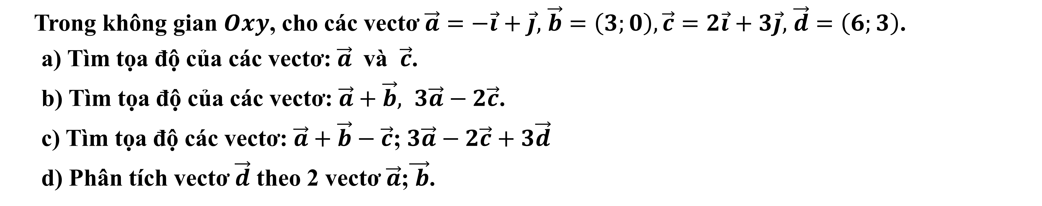
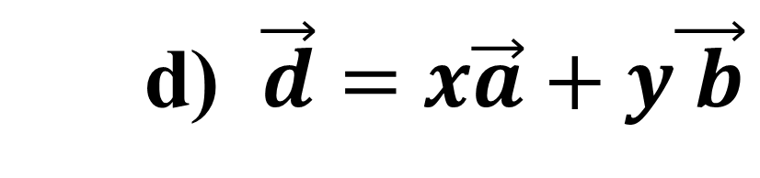
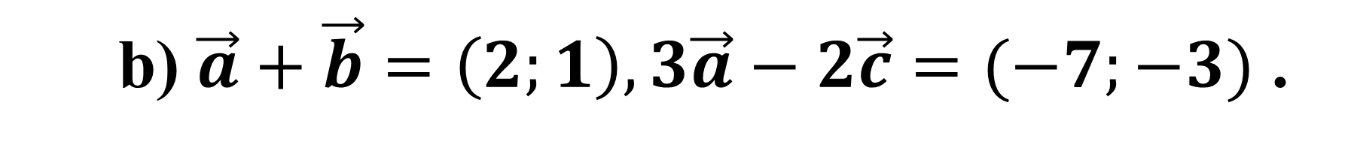


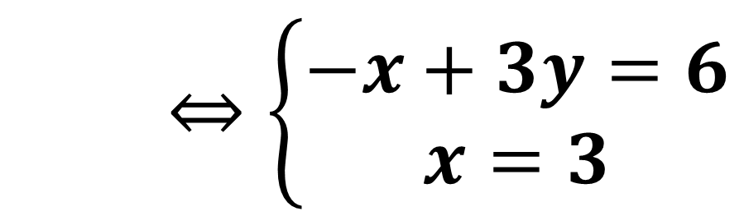
III
TỌA ĐỘ CÁC VECTƠ $\vec{u}+\vec{v}$, $\vec{u}−\overline{v}$, $k\vec{u}$
VÍ DỤ:
Trong không gian $Oxy$, cho các vectơ $\vec{a}=−\vec{i}+\vec{j},$ $\vec{b}=\left(3;0\right), \vec{c}=2\vec{i}+3\vec{j},$ $\vec{d}=\left(6;3\right)$.
a) Tìm tọa độ của các vectơ: $\vec{a}$ và $\vec{c}$.
b) Tìm tọa độ của các vectơ: $\vec{a}+\vec{b}, 3\vec{a}−2\vec{c}$.
c) Tìm tọa độ các vectơ: $\vec{a}+\vec{b}−\vec{c}$;$3\vec{a}−2\vec{c}+3\vec{d}$
d) Phân tích vectơ $\vec{d}$ theo 2 vectơ $\vec{a}$;$\vec{ b}$.
Bài giải
d) $\vec{d}=$ $x\vec{a}+y\vec{ b}$
$⇔\left\{\begin{matrix}−x+3y=6 \\ x=3\end{matrix}\right.$
a) $\vec{a}=\left(−1;1\right),$ $\vec{c}=(2;3)$.
b) $\vec{a}+\vec{b}=\left(2;1\right), 3\vec{a}−2\vec{c}=(−7;−3)$ .
$⇔ \left\{\begin{matrix}y=3 \\ x=3\end{matrix}\right.$
c) $\vec{a}+\vec{b}−\vec{c}=(0;−2)$;$3\vec{a}−2\vec{c}+3\vec{d}=(11;6)$
Notes:
.Nên đảo lại tử mẫu giống SGK cho HS dễ theo dõi. Chỗ nhận xét chưa đúng . Phải thay là “ Thương ….” như sách giáo khoa.
Số phức nghịch đảo không được kí hiệu là $z^{−1}$.

Slide 4
IV
TRUNG ĐIỂM CỦA ĐOẠN THẲNG VÀ TRỌNG TÂM TAM GIÁC
 Cho đoạn thẳng $AB$ có $A\left(x_{A};y_{A} \right);$ $B\left(x_{B};y_{B} \right)$ thì
 Tọa độ trung điểm M của đoạn thẳng AB là: $M\left(\frac{x_{A}+x_{B}}{2};\frac{y_{A}+y_{B}}{2} \right)$
 Cho tam giác $ABC$ có $A\left(x_{A};y_{A} \right);$ $B\left(x_{B};y_{B} \right)$và $C\left(x_{C};y_{C} \right)$ thì
 Tọa độ trọng tâm G của tam giác ABC là: $G\left(\frac{x_{A}+x_{B}+x_{C}}{3};\frac{y_{A}+y_{B}+y_{C}}{3} \right)$
Notes:
.Nên đảo lại tử mẫu giống SGK cho HS dễ theo dõi. Chỗ nhận xét chưa đúng . Phải thay là “ Thương ….” như sách giáo khoa.
Số phức nghịch đảo không được kí hiệu là $z^{−1}$.

Slide 5
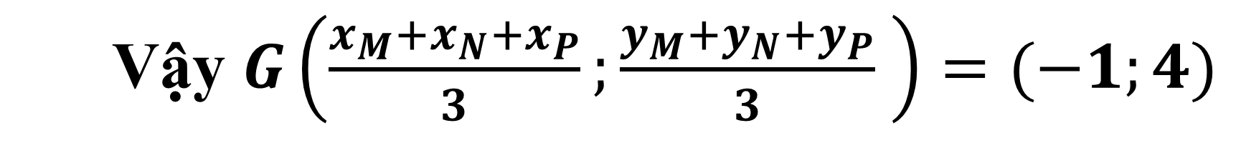

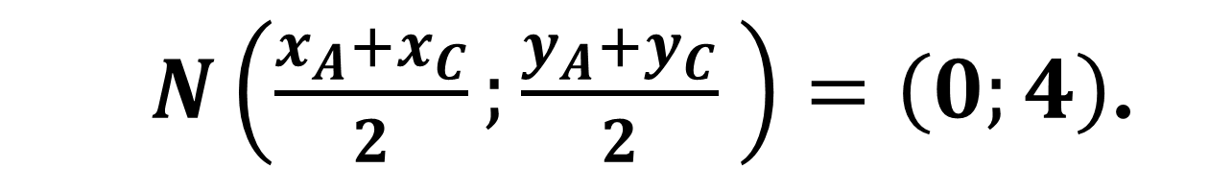
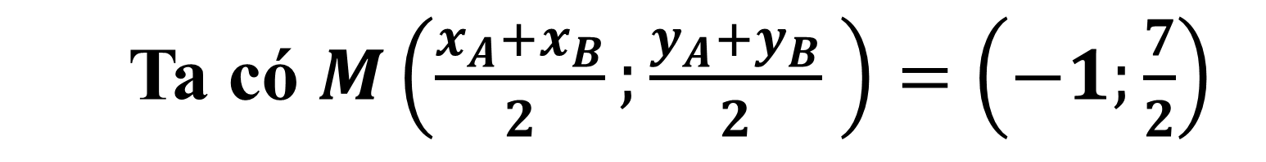
IV
TRUNG ĐIỂM CỦA ĐOẠN THẲNG VÀ TRỌNG TÂM TAM GIÁC
VÍ DỤ:
Cho tam giác $ABC$ có $A\left(1;3\right); B\left(−3;4\right); C\left(−1;5\right)$ . Gọi $M, N, P$ lần lượt là trung điểm của các đoạn thẳng $AB, CA, BC$. Hãy tìm tọa độ trọng tâm $G$ của tam giác $MNP$ .
Bài giải
Ta có $M\left(\frac{x_{A}+x_{B}}{2};\frac{y_{A}+y_{B}}{2} \right)=\left(−1;\frac{7}{2}\right)$
$N\left(\frac{x_{A}+x_{C}}{2};\frac{y_{A}+y_{C}}{2} \right)=\left(0;4\right)$.
Vậy $G\left(\frac{x_{M}+x_{N}+x_{P}}{3};\frac{y_{M}+y_{N}+y_{P}}{3} \right)=(−1;4)$
$P\left(\frac{x_{B}+x_{C}}{2};\frac{y_{B}+y_{C}}{2} \right)=\left(−2;\frac{9}{2}\right)$.
Notes:
.Nên đảo lại tử mẫu giống SGK cho HS dễ theo dõi. Chỗ nhận xét chưa đúng . Phải thay là “ Thương ….” như sách giáo khoa.
Số phức nghịch đảo không được kí hiệu là $z^{−1}$.

Slide 6




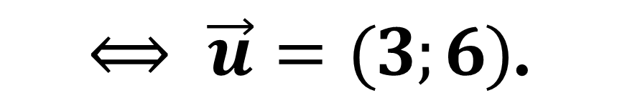

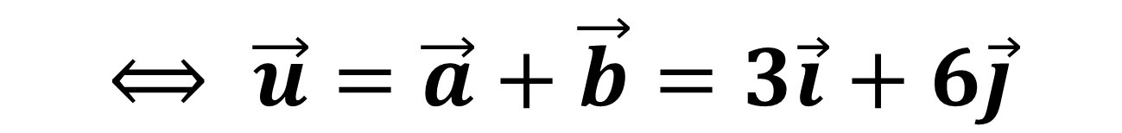
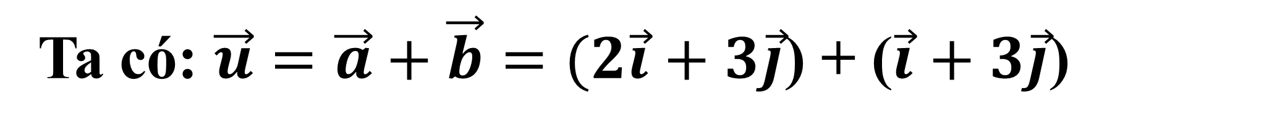
BÀI TẬP TRẮC NGHIỆM
Câu 1.
$\text{Trong} \text{kh}\text{ô}\text{ng} \text{gian} Oxyz, cho \vec{a}=2\vec{i}+3\vec{j}$; $\vec{b}=\vec{i}+3\vec{j}$. Tọa độ của vectơ $\vec{u}=\vec{a}+\vec{b}$ là
$$\text{A}\text{. }(3;4)\text{.}$$
B
$$\text{C}\text{.} (2;4)\text{.}$$
$$\text{D}\text{.}(2;3)\text{.}$$
$$\text{B}\text{.}(3;6)\text{.}$$
Bài giải
Ta có: $\vec{u}=\vec{a}+\vec{b}=(2\vec{i}+3\vec{j}$) + ($\vec{i}+3\vec{j}$)
$$⟺ \vec{u}=\vec{a}+\vec{b}=3\vec{i}+6\vec{j}$$
$$⟺ \vec{u}=(3;6)\text{.}$$
$$\text{Ch}\text{ọ}\text{n} \text{B}\text{.}$$
Notes:
Giữ lại từ các hiệu ứng 4. Các hiệu ứng dùng đồng nhất từ trái sang phải.
Viết $\overline{z}$ sai ở hiệu ứng 5.
Tách hiệu ứng 6 thảnh 2 hiệu ứng.

Slide 7




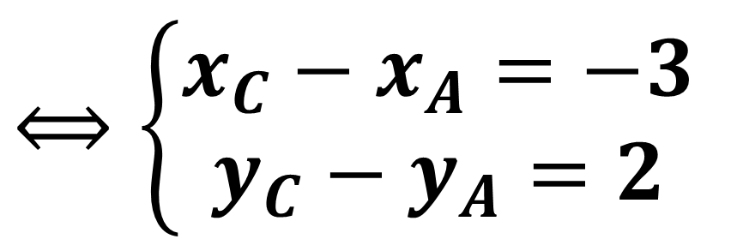


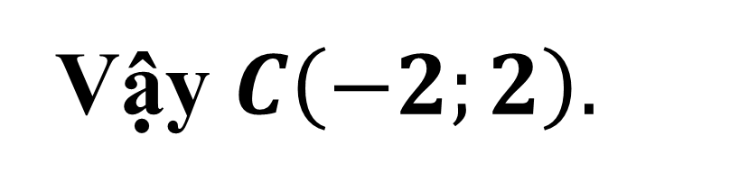
BÀI TẬP TRẮC NGHIỆM
Câu 2.
$\text{Trong} \text{kh}\text{ô}\text{ng} \text{gian} Oxyz, cho A\left(1;0\right), \vec{OB}=3\vec{i}−2\vec{j}$. Tìm tọa độ điểm C sao cho tứ giác ACOB là hình bình hành
$$\text{A}\text{. }(−4;2)\text{.}$$
$$\text{B}\text{.}(4;−2)\text{.}$$
$$\text{C}\text{.} (2;−2)\text{.}$$
D
$$\text{D}\text{.}(−2;2)\text{.}$$
Bài giải
Ta có: $\vec{OB}=3\vec{i}−2\vec{j} ⟺$ $\vec{BO}=−3\vec{i}+2\vec{j}=(−3;2)$
Mà tứ giác ACOB là hình bình hành $⟺\vec{AC}=\vec{BO}=(−3;2)$
$$⟺\left\{\begin{aligned}x_{C}−x_{A}=−3 \\ y_{C}−y_{A}=2\end{aligned}\right.$$
$$⟺\left\{\begin{aligned}x_{C}=−2 \\ y_{C}=2\end{aligned}\right.$$
Vậy $C\left(−2;2\right).$
$$\text{Ch}\text{ọ}\text{n} \text{D}\text{.}$$
Notes:
Giữ lại từ các hiệu ứng 4. Các hiệu ứng dùng đồng nhất từ trái sang phải.
Viết $\overline{z}$ sai ở hiệu ứng 5.
Tách hiệu ứng 6 thảnh 2 hiệu ứng.

Slide 8
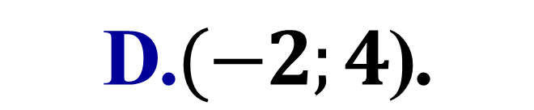
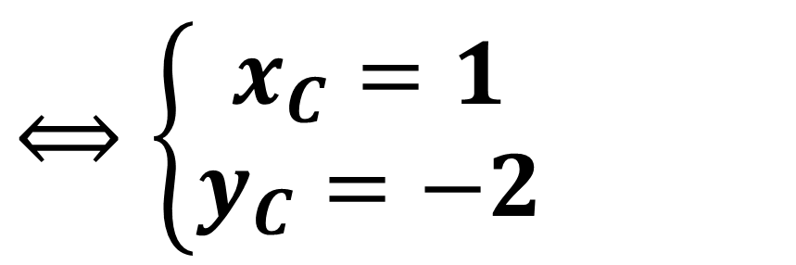






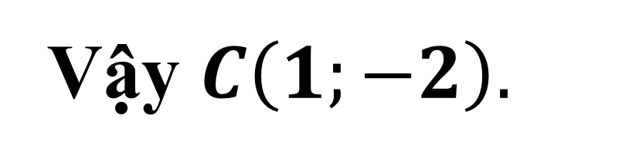
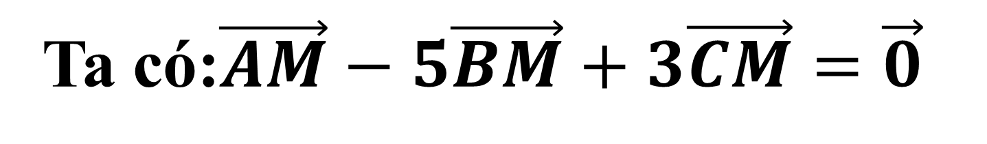
BÀI TẬP TRẮC NGHIỆM
Câu 3.
$\text{Trong} \text{kh}\text{ô}\text{ng} \text{gian} Oxyz, cho A\left(3;1\right),B\left(2;1\right)$, C$\left(2;2\right)$. Tìm tọa độ điểm M sao cho $\vec{AM}−5\vec{BM}+3\vec{CM}=\vec{0}$.
$$\text{A}\text{. }(1;2)\text{.}$$
B
$$\text{B}\text{.}(1;−2)\text{.}$$
$$\text{C}\text{.} (2;−4)\text{.}$$
$$\text{D}\text{.}(−2;4\text{)}\text{.}$$
Bài giải
Gọi $\left(x;y;z\right)$là tọa độ điểm $M$
$$⟺\left\{\begin{aligned}x_{M}=\frac{x_{A}−5x_{B}+3x_{C}}{1−5+3} \\ y_{M}=\frac{y_{A}−5y_{B}+3y_{C}}{1−5+3}\end{aligned}\right.$$
Ta có:$\vec{AM}−5\vec{BM}+3\vec{CM}=\vec{0}$
$$⟺\left\{\begin{aligned}x_{C}=1 \\ y_{C}=−2\end{aligned}\right.$$
Vậy $C\left(1;−2\right).$
$$\text{Ch}\text{ọ}\text{n} \text{B}\text{.}$$
Notes:
Giữ lại từ các hiệu ứng 4. Các hiệu ứng dùng đồng nhất từ trái sang phải.
Viết $\overline{z}$ sai ở hiệu ứng 5.
Tách hiệu ứng 6 thảnh 2 hiệu ứng.

Slide 9



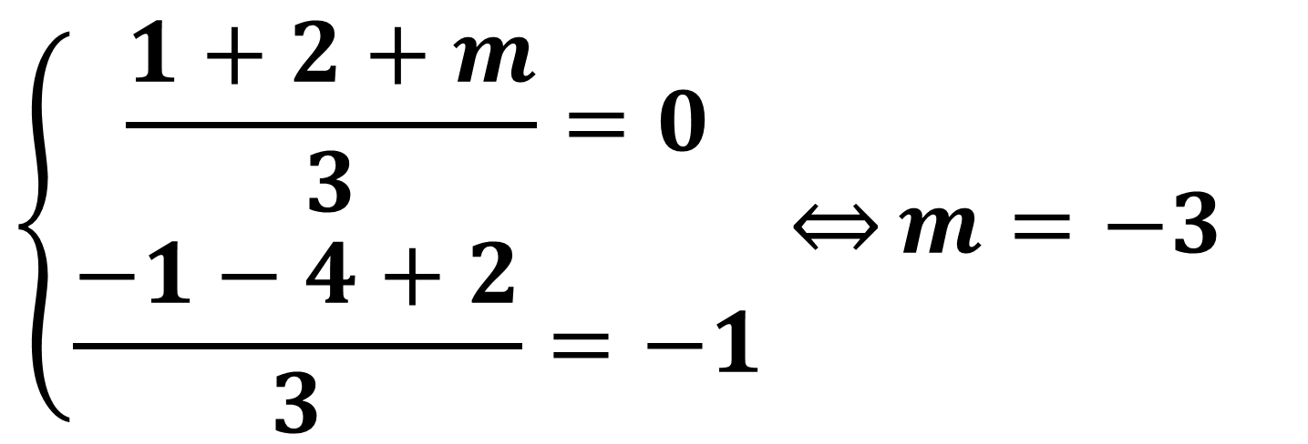

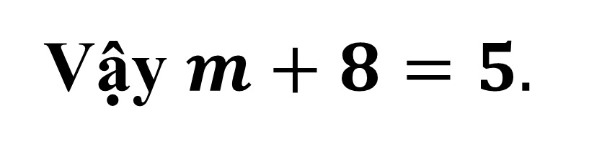
BÀI TẬP TRẮC NGHIỆM
Câu 4.
Trong không gian $Oxyz$, cho tam giác $ABC$ với $A \left(1;−1\right), B\left(2;−4\right)$, C$\left(m;2\right),$ trọng tâm $G$ của tam giác thuộc trục tung. Khi đó $m+8$bằng
$$\text{A}\text{.}3\text{.}$$
$$\text{B}\text{.}\text{8}.$$
$$\text{C}\text{.} −3\text{.}$$
D
$$\text{D}\text{.}5\text{.}$$
Vì $G$ thuộc trục tung nên ta có
$$\left\{\begin{aligned}\frac{1+2+m}{3}=0 \\ \frac{−1−4+2}{3}=−1\end{aligned}⇔\right.m=−3$$
Vậy $m+8=5.$
$$\text{Ch}\text{ọ}\text{n} \text{D}\text{.}$$
Notes:
Giữ lại từ các hiệu ứng 4. Các hiệu ứng dùng đồng nhất từ trái sang phải.
Viết $\overline{z}$ sai ở hiệu ứng 5.
Tách hiệu ứng 6 thảnh 2 hiệu ứng.

Slide 10






BÀI TẬP TRẮC NGHIỆM
Câu 5.
Trong mặt phẳng tọa độ $Oxy$, hình chiếu của điểm $M \left(13;2\right)$ trên trục $Ox$ là điểm $H(a;b)$ . Giá trị của $P=3a+15b$ bằng
$$\text{A}\text{.48}\text{.}$$
$$\text{B}\text{.}\text{54.}$$
C
$$\text{C}\text{.} 39\text{.}$$
$$\text{D}\text{.}84\text{.}$$
Hình chiếu của điểm $M \left(13;2\right)$ trên trục $Ox$ là điểm $H(13;0)$
Suy ra $a=13;b=0$
Vậy $3a+15b=3.13=39.$
$$\text{Ch}\text{ọ}\text{n} \text{C}\text{.}$$
Notes:
Giữ lại từ các hiệu ứng 4. Các hiệu ứng dùng đồng nhất từ trái sang phải.
Viết $\overline{z}$ sai ở hiệu ứng 5.
Tách hiệu ứng 6 thảnh 2 hiệu ứng.

Slide 11


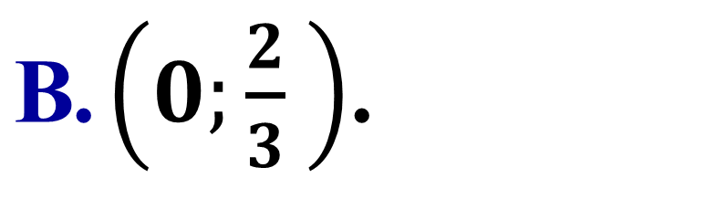

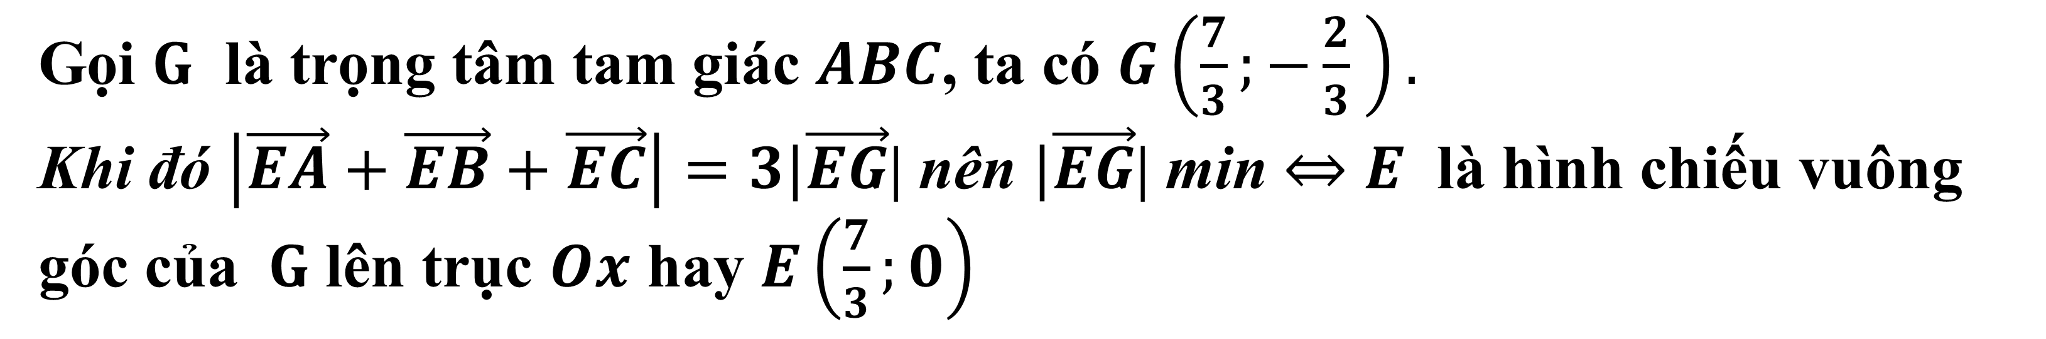
BÀI TẬP TRẮC NGHIỆM
Câu 6.
Trong mặt phẳng tọa độ $Oxy$, cho tam giác $ABC$ với $A\left(−1;2\right), B\left(2;1\right)$, C$\left(6;−5\right),$ và điểm $E$ thuộc trục $Ox$ thỏa mãn $|\vec{EA}+\vec{EB}+\vec{EC}|min$ thì tọa độ $E$ là
$$\text{A}\text{.}\left(\frac{2}{3};0 \right)\text{.}$$
$\text{B}\text{.} \left(0;\frac{2}{3} \right)$.
$$\text{C}\text{.} \left(−\frac{7}{3};0 \right)\text{.}$$
$$\text{D}\text{.}\left(\frac{7}{3};0 \right)\text{.}$$
D
Gọi $G$ là trọng tâm tam giác $ABC$, ta có $G\left(\frac{7}{3};−\frac{2}{3} \right).$
Khi đó $\left|\vec{EA}+\vec{EB}+\vec{EC}\right|=3|\vec{EG}$| nên $|\vec{EG}$| min $⇔$ $E$ là hình chiếu vuông góc của $G$ lên trục $Ox$ hay $E\left(\frac{7}{3};0\right)$
$$\text{Ch}\text{ọ}\text{n} \text{D}\text{.}$$
Notes:
Giữ lại từ các hiệu ứng 4. Các hiệu ứng dùng đồng nhất từ trái sang phải.
Viết $\overline{z}$ sai ở hiệu ứng 5.
Tách hiệu ứng 6 thảnh 2 hiệu ứng.

Slide 12
TIẾT HỌC KẾT THÚC
TRÂN TRỌNG CÁM ƠN CÁC EM HỌC SINH ĐÃ THEO DÕI
Notes:
Giữ lại từ các hiệu ứng 4. Các hiệu ứng dùng đồng nhất từ trái sang phải.
Viết $\overline{z}$ sai ở hiệu ứng 5.
Tách hiệu ứng 6 thảnh 2 hiệu ứng.

